Slide 1
Лекция 2. Altium Designer в процессе разработки
Основные вопросы Назначение Altium Designer и место системы в процессе разработки электронной аппаратуры. Понятие PCB-проекта и его структура. Основные документы проекта: файл проекта PrjPcb; принципиальная схема SchDoc; печатная плата PcbDoc; библиотеки компонентов; документы Draftsman; выходные задания OutJob. Организация рабочего пространства и назначение основных панелей Altium Designer. Система координат и единицы измерения. Рабочие сетки, привязка и способы выбора объектов. | Представление электронного компонента в Altium Designer: компонент; условное графическое обозначение; посадочное место; электрические и трехмерные модели; параметры компонента. Связь выводов схемного символа с контактными площадками посадочного места. Принципы связи и синхронизации принципиальной схемы и печатной платы. Виды библиотек компонентов: локальные библиотеки; интегрированные библиотеки; библиотеки баз данных; управляемые компоненты Workspace. | Основные этапы жизненного цикла PCB-проекта: создание проекта; разработка принципиальной схемы; аннотация компонентов; проверка схемы; передача изменений на печатную плату; размещение компонентов; трассировка соединений; проверка печатной платы; выпуск конструкторской и производственной документации. Аннотация компонентов и назначение позиционных обозначений. Валидация проекта, электрические проверки и работа с сообщениями системы. Передача изменений между схемой и платой с помощью Engineering Change Order. Параметры компонентов, документов и проекта. Общие принципы сохранения, именования и организации файлов проекта.

Slide 2
Лекция 2. Altium Designer в процессе разработки
Демонстрационный пример
Создание простого проекта платы линейного стабилизатора, содержащего:
входной разъём питания;
стабилизатор напряжения;
входной и выходной конденсаторы;
светодиодный индикатор;
токоограничивающий резистор;
выходной разъём.
В ходе демонстрации выполняются создание проекта и документов, разработка схемы, назначение посадочных мест, аннотация и валидация, а также передача компонентов и электрических цепей в документ печатной платы.
Цель лекции
После лекции студент должен:
  понимать назначение основных документов PCB-проекта;
  различать компонент, символ и посадочное место;
  понимать, как данные передаются со схемы на плату;
  ориентироваться в интерфейсе Altium Designer;
  уметь создать проект, добавить документы и настроить их;
  выполнить аннотацию и валидацию схемы;
  передать компоненты на печатную плату через ECO;
  понимать назначение библиотек, Draftsman и OutJob.
Продолжительность: 90 минут, включая демонстрацию.

Slide 3
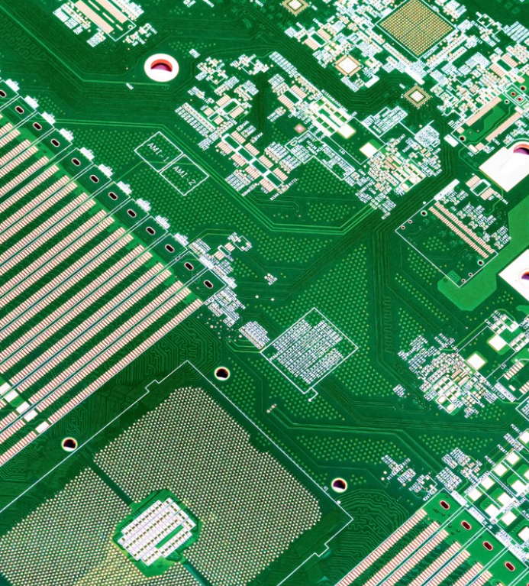
ПРОГРАММНЫЕ СРЕДСТВА
ПРОФЕССИОНАЛЬНОЙ ДЕЯТЕЛЬНОСТИ
Altium Designer в процессе разработки
Лекция 2 · 4 курс
Notes:
Открыть лекцию вопросом: что именно мы проектируем в Altium Designer — рисунок или физическое изделие?
[Sources]
Sierra Circuits, PCB Stack-Up Design Guide, June 2024, p. 6 (illustration).

Slide 4
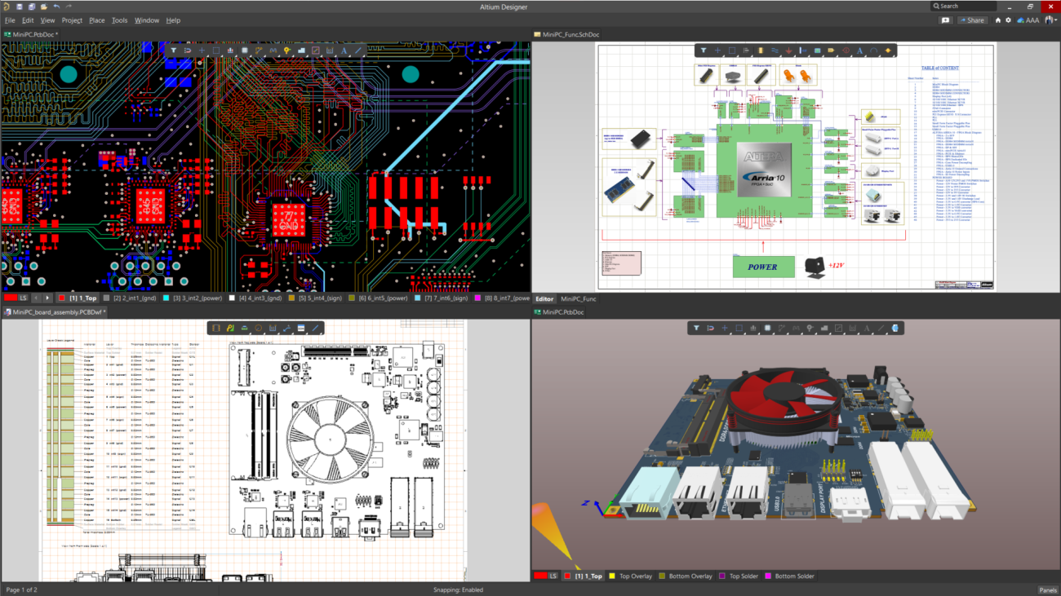
ЛЕКЦИЯ 2
Место Altium Designer в разработке изделия
Техническое задание → схема → печатная плата → проверка → документация → производство
Altium Designer сопровождает большую часть этой цепочки
02
Notes:
[Sources]
«Азбука производства электроники», 2024, p. 12; Sierra Circuits, PCB Stack-Up Design Guide, 2024, pp. 6–7.

Slide 5
ЛЕКЦИЯ 2
Что хранит электронный проект
электрическую структуру устройства;
перечень компонентов;
геометрию печатной платы;
правила проектирования;
конструкторскую документацию;
производственные файлы.
03
Notes:
Попросить студентов назвать, какие файлы нужны для изготовления PCB и какие — для сборки PCBA.
[Sources]
«Азбука производства электроники», 2024, p. 20.

Slide 6
ЛЕКЦИЯ 2
Единая модель проекта
Схема и плата — разные представления одного изделия
Altium не «рисует картинки», а работает с объектами, имеющими свойства и взаимосвязи.
04
Notes:
Попросить студентов назвать, какие файлы нужны для изготовления PCB и какие — для сборки PCBA.
[Sources]
«Азбука производства электроники», 2024, p. 20.

Slide 7
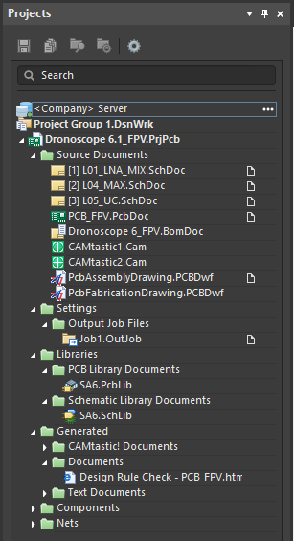
ЛЕКЦИЯ 2
Структура PCB-проекта. Панель Projects
PowerBoard.PrjPcb;
PowerBoard.SchDoc;
PowerBoard.PcbDoc;
библиотеки;
PowerBoard.DwfDot или документ Draftsman;
PowerBoard.OutJob.
05
Notes:
Попросить студентов назвать, какие файлы нужны для изготовления PCB и какие — для сборки PCBA.
[Sources]
«Азбука производства электроники», 2024, p. 20.

Slide 8
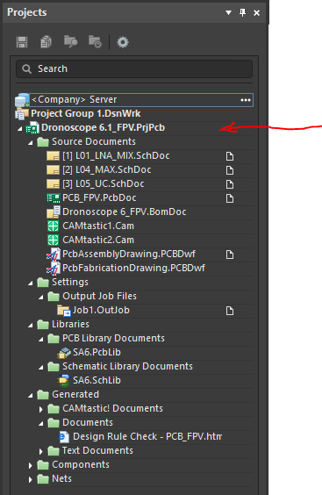
ЛЕКЦИЯ 2
Структура PCB-проекта. Файл проекта PrjPcb
Назначение:
объединяет документы;
хранит настройки проекта;
определяет связи между документами;
содержит параметры проверки;
управляет вариантами и выходными заданиями.
PrjPcb не содержит непосредственно схему или геометрию платы.
06
Notes:
Разобрать определение по словам: диэлектрик, поверхность/объём, токопроводящий рисунок, схема.
[Sources]
«Азбука производства электроники», 2024, p. 12 (definition and photo).

Slide 9
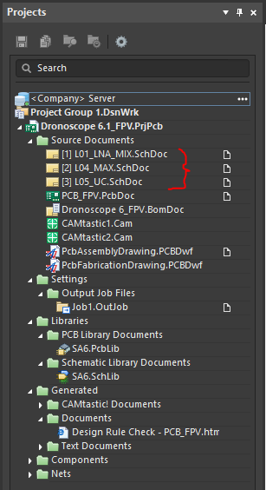
ЛЕКЦИЯ 2
Структура PCB-проекта. Принципиальная схема SchDoc
Содержит:
условные графические обозначения;
выводы компонентов;
проводники и цепи;
порты и метки цепей;
параметры компонентов;
электрические правила.
07
Notes:
Разобрать определение по словам: диэлектрик, поверхность/объём, токопроводящий рисунок, схема.
[Sources]
«Азбука производства электроники», 2024, p. 12 (definition and photo).

Slide 10
ЛЕКЦИЯ 2
Структура PCB-проекта. Документ печатной платы PcbDoc
Содержит:
контур платы;
слои;
посадочные места;
контактные площадки;
переходные отверстия;
проводники и полигоны;
правила трассировки;
механические объекты.
08
Notes:
Разобрать определение по словам: диэлектрик, поверхность/объём, токопроводящий рисунок, схема.
[Sources]
«Азбука производства электроники», 2024, p. 12 (definition and photo).

Slide 11
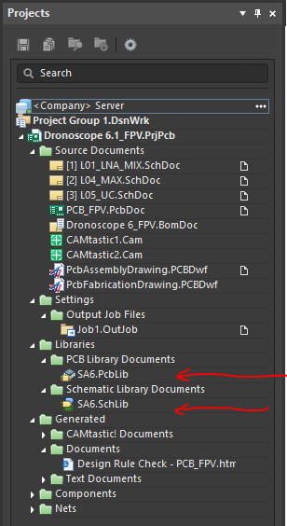
ЛЕКЦИЯ 2
Структура PCB-проекта. Библиотечные документы
Основные форматы:
Формат | Назначение
SchLib | Символы компонентов
PcbLib | Посадочные места
IntLib | Скомпилированная интегрированная библиотека
DbLib | Связь компонентов с базой данных
Workspace | Управляемые компоненты и модели
09
Notes:
Разобрать определение по словам: диэлектрик, поверхность/объём, токопроводящий рисунок, схема.
[Sources]
«Азбука производства электроники», 2024, p. 12 (definition and photo).

Slide 12
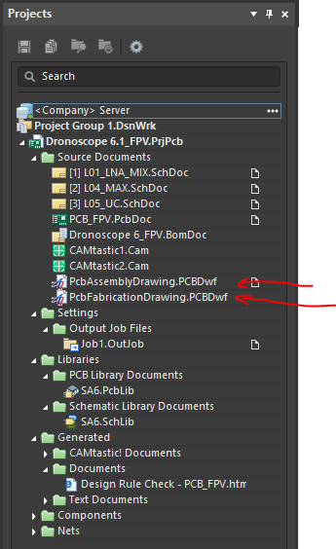
ЛЕКЦИЯ 2
Структура PCB-проекта. Документы Draftsman
Назначение Draftsman:
сборочные чертежи;
чертежи печатной платы;
размеры;
виды и разрезы;
таблицы отверстий;
примечания и технические требования.
Документ формируется на основе PcbDoc и обновляется при изменении платы.
10
Notes:
Разобрать определение по словам: диэлектрик, поверхность/объём, токопроводящий рисунок, схема.
[Sources]
«Азбука производства электроники», 2024, p. 12 (definition and photo).

Slide 13
ЛЕКЦИЯ 2
Структура PCB-проекта. Выходное задание OutJob
OutJob определяет:
какие выходные файлы создавать;
из каких документов;
с какими настройками;
куда сохранять результат.
Примеры: PDF, Gerber, NC Drill, Pick and Place, BOM, STEP.
OutJob - механизм централизованного формирования результатов проекта
11
Notes:
Разобрать определение по словам: диэлектрик, поверхность/объём, токопроводящий рисунок, схема.
[Sources]
«Азбука производства электроники», 2024, p. 12 (definition and photo).

Slide 14
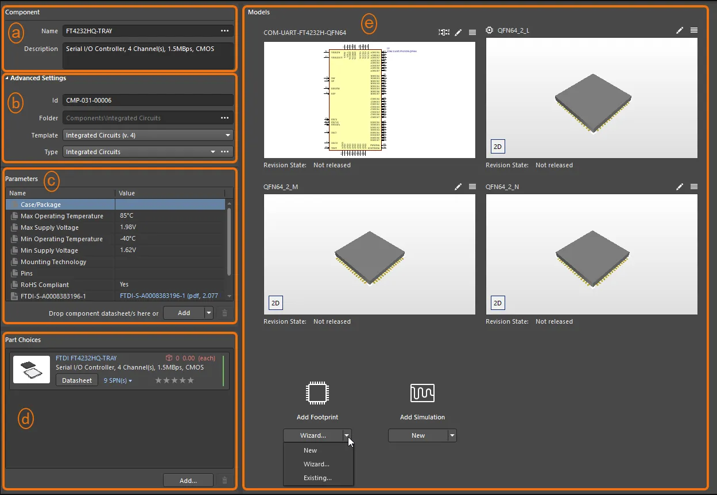
ЛЕКЦИЯ 2
Компоненты и библиотеки. Что такое компонент в Altium
Компонент — это совокупность:
схемного символа;
электрических выводов;
посадочного места;
параметров;
моделей;
ссылки на реальное изделие.
12
Notes:
Разобрать определение по словам: диэлектрик, поверхность/объём, токопроводящий рисунок, схема.
[Sources]
«Азбука производства электроники», 2024, p. 12 (definition and photo).

Slide 15
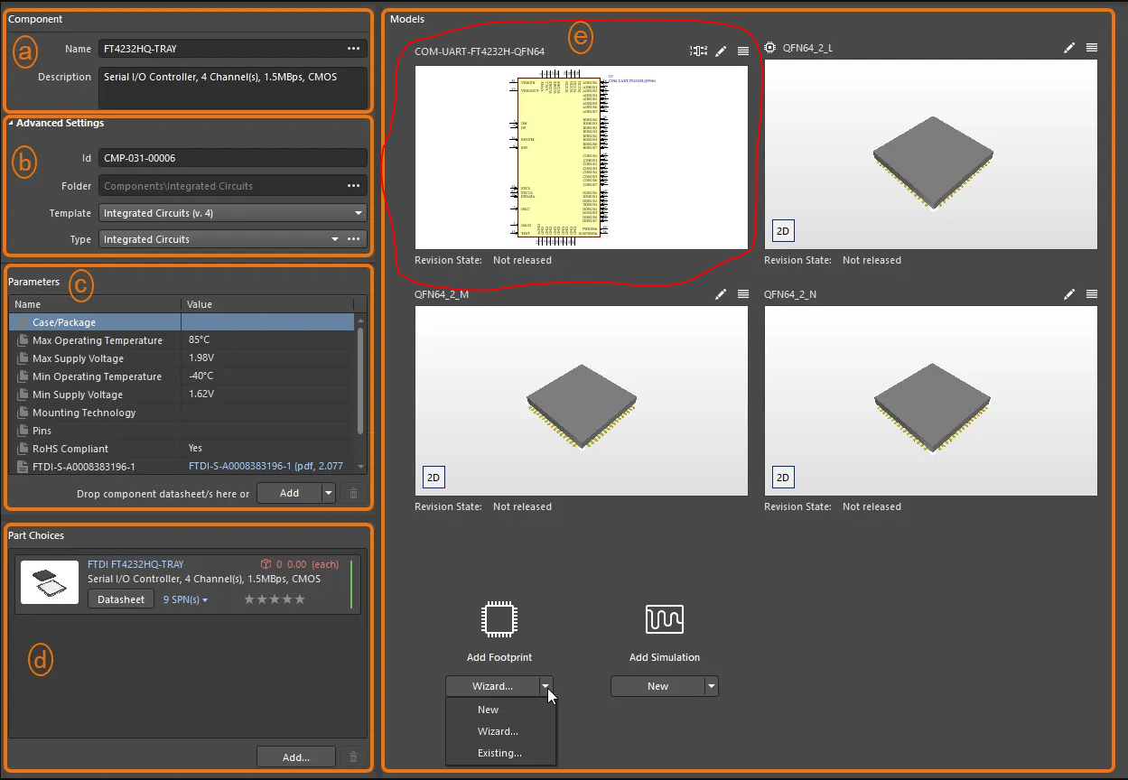
ЛЕКЦИЯ 2
Компоненты и библиотеки. УГО (символ) компонента
УГО отвечает за логическое представление на схеме:
обозначение функции;
номера и имена выводов;
электрические типы выводов;
графическое изображение.
УГО не определяет реальные размеры детали.
13
Notes:
Разобрать определение по словам: диэлектрик, поверхность/объём, токопроводящий рисунок, схема.
[Sources]
«Азбука производства электроники», 2024, p. 12 (definition and photo).

Slide 16
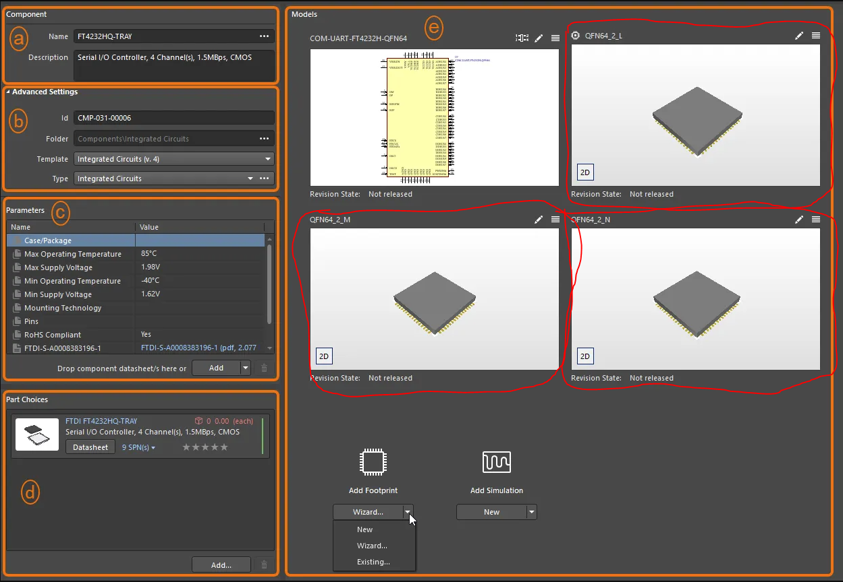
ЛЕКЦИЯ 2
Компоненты и библиотеки. Посадочное место (footprint)
Footprint отвечает за размещение компонента на плате:
контактные площадки;
номера площадок;
контур корпуса;
обозначения на шелкографии;
зоны сборки и размещения;
3D-модель.
14
Notes:
Разобрать определение по словам: диэлектрик, поверхность/объём, токопроводящий рисунок, схема.
[Sources]
«Азбука производства электроники», 2024, p. 12 (definition and photo).

Slide 17
ЛЕКЦИЯ 2
Компоненты и библиотеки. Параметры компонента
Номер вывода символа ↔ номер контактной площадки footprint
Пример:
Вывод символа | Функция | Площадка
1 | VIN | 1
2 | GND | 2
3 | VOUT | 3
Ошибка в этой связи может привести к неработоспособности изготовленной платы.
15
Notes:
Разобрать определение по словам: диэлектрик, поверхность/объём, токопроводящий рисунок, схема.
[Sources]
«Азбука производства электроники», 2024, p. 12 (definition and photo).

Slide 18
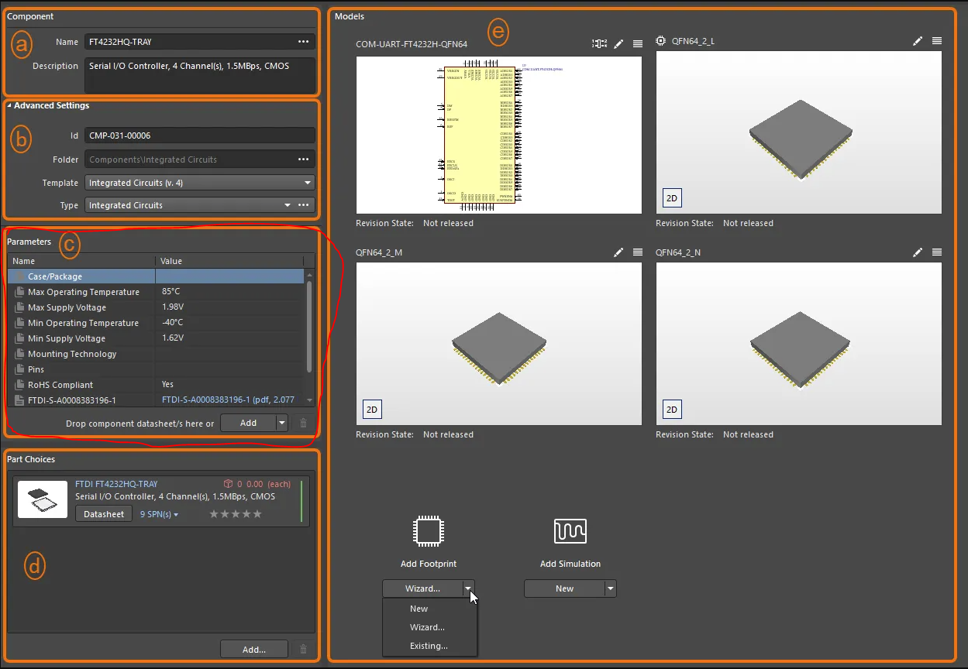
ЛЕКЦИЯ 2
Компоненты и библиотеки. Посадочное место (footprint)
Типичные параметры:
Designator;
Comment;
Description;
Manufacturer;
Manufacturer Part Number;
номинал;
тип корпуса;
параметры закупки;
ссылка на документацию.
16
Notes:
Разобрать определение по словам: диэлектрик, поверхность/объём, токопроводящий рисунок, схема.
[Sources]
«Азбука производства электроники», 2024, p. 12 (definition and photo).

Slide 19
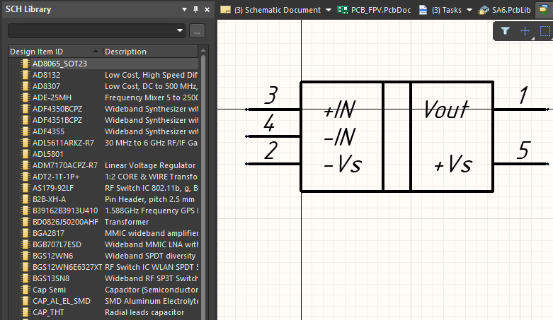
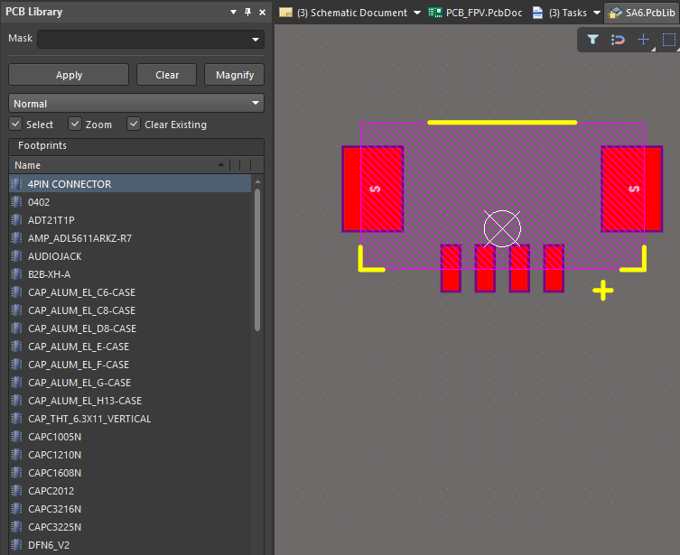
ЛЕКЦИЯ 2
Компоненты и библиотеки. Локальные библиотеки
Преимущества:
простота;
автономная работа;
удобство для учебных проектов.
Недостатки:
копирование одинаковых компонентов;
сложность контроля версий;
риск расхождения библиотек у разных разработчиков.
17
Notes:
Разобрать определение по словам: диэлектрик, поверхность/объём, токопроводящий рисунок, схема.
[Sources]
«Азбука производства электроники», 2024, p. 12 (definition and photo).

Slide 20
ЛЕКЦИЯ 2
Компоненты и библиотеки. Интегрированные библиотеки IntLib
Интегрированная библиотека объединяет символы и связанные модели.
Библиотека собирается из исходных SchLib и PcbLib;
готовая IntLib удобна для распространения;
изменение производится в исходных библиотеках, после чего библиотека компилируется заново.
18
Notes:
Разобрать определение по словам: диэлектрик, поверхность/объём, токопроводящий рисунок, схема.
[Sources]
«Азбука производства электроники», 2024, p. 12 (definition and photo).

Slide 21
ЛЕКЦИЯ 2
Компоненты и библиотеки. Управляемые компоненты Workspace
Современная модель хранения:
централизованные компоненты;
управление ревизиями;
контроль жизненного цикла;
единые параметры и модели;
совместная работа;
история изменений.
Для учебного проекта достаточно локальных библиотек, но студент должен понимать принцип корпоративного управления компонентами.
20
Notes:
Разобрать определение по словам: диэлектрик, поверхность/объём, токопроводящий рисунок, схема.
[Sources]
«Азбука производства электроники», 2024, p. 12 (definition and photo).

Slide 22
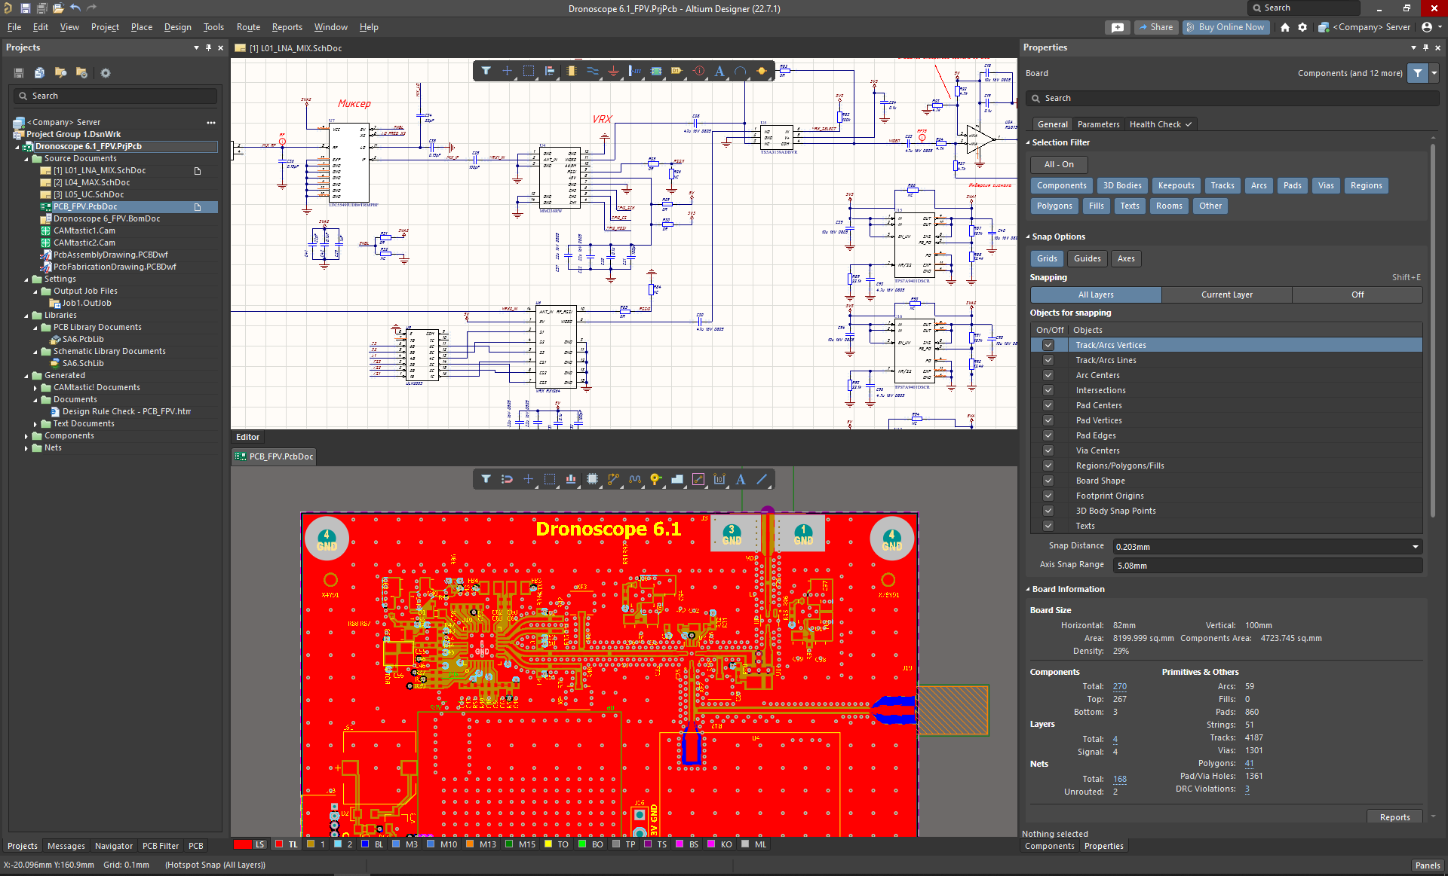
ЛЕКЦИЯ 2
Рабочая среда Altium Designer. Интерфейс и редакторы
Основные части интерфейса:
главное меню;
рабочее пространство документа;
панель Properties;
панель Projects;
панели Components и Manufacturer Part Search;
панель Messages;
строка состояния.
Интерфейс зависит от активного документа: схема и плата используют разные команды и панели.
21
Notes:
Разобрать определение по словам: диэлектрик, поверхность/объём, токопроводящий рисунок, схема.
[Sources]
«Азбука производства электроники», 2024, p. 12 (definition and photo).

Slide 23
ЛЕКЦИЯ 2
Рабочая среда Altium Designer. Интерфейс и редакторы
Projects
Рабочая область документа
Properties
▾ PowerBoard.PrjPcb
Свойства выбранного
объекта и документа
├ PowerBoard.SchDoc
├ PowerBoard.PcbDoc
├ Libraries
Сообщения и данные
└ Outputs.OutJob
SchDoc или PcbDoc
Messages
Components
PCB Filter
Набор команд и панелей меняется при переключении между редакторами.
22
Notes:
Показать панель Projects в реальном Altium. Затем открыть SchDoc и PcbDoc и обратить внимание студентов на смену меню и панелей.
[Sources]
Altium Designer documentation: Getting Familiar with the Altium Design Environment, https://www.altium.com/documentation/altium-designer/design-environment

Slide 24
ЛЕКЦИЯ 2
Рабочая среда Altium Designer. Координаты и единицы измерения
Система координат
Миллиметры и mil
1 mil
= 0,0254 мм
X = 25,40 мм
Y = 15,00 мм
1 мм
≈ 39,37 mil
0,0
Выбранные единицы должны соответствовать библиотекам, сеткам и требованиям изготовителя.
Global Origin
User Origin
Координаты определяют положение объекта. Единицы определяют способ записи этого положения.
Сетка влияет не только на удобство, но и на корректность соединений схемы.
23
Notes:
Показать переключение mm/mil клавишей Q в PCB-редакторе. Отдельно объяснить, что смена единиц не меняет физический размер объекта.
[Sources]
Altium Designer documentation: PCB coordinates, grids and units; unit conversion is exact by definition.

Slide 25
ЛЕКЦИЯ 2
Рабочая среда Altium Designer. Сетки и привязки
Visible Grid
Snap Grid
Electrical Grid
помогает оценивать положение объектов
задаёт дискретность перемещения
обеспечивает захват электрической точки
На принципиальной схеме выводы и проводники должны попадать в одну электрическую сетку.
Слишком мелкая сетка повышает риск почти совпадающих, но электрически не связанных объектов.
24
Notes:
На схеме показать два визуально соприкасающихся проводника, один из которых не подключён из-за нарушения сетки. Для учебных схем начинать с стандартной сетки 100 mil.
[Sources]
Altium Designer documentation: schematic and PCB grids and snapping.

Slide 26
ЛЕКЦИЯ 2
Рабочая среда Altium Designer. Выбор объектов и Selection Filter
Рабочая область
Selection Filter
✓
Components
R1
C1
U1
Tracks
Выбран U1
Vias
Text
Track
Via
Rooms
Фильтр ограничивает типы объектов, доступные для выбора и редактирования.
25
Notes:
Показать рамочный выбор слева направо и справа налево, затем заблокированный объект. Подчеркнуть необходимость проверять Selection Filter, если объект неожиданно не выбирается.
[Sources]
Altium Designer documentation: selection techniques and Selection Filter.

Slide 27
ЛЕКЦИЯ 2
Связь схемы и платы. Аннотация назначает уникальные обозначения
До аннотации
После аннотации
R?
R?
C?
U?
J?
R1
R2
C1
U1
J1
Designator
идентифицирует экземпляр: R1, U1, J1
Comment
показывает тип или номинал: 1 kΩ, LM1117
После изменения обозначений схема и плата должны оставаться синхронизированными.
26
Notes:
Выполнить Tools > Annotation > Annotate Schematics. Сначала показать список предлагаемых изменений, затем применить его.
[Sources]
Altium Designer documentation: Annotating the Components in a Design, https://www.altium.com/documentation/altium-designer/schematic/annotating-design-components

Slide 28
ЛЕКЦИЯ 2
Связь схемы и платы. Валидация проекта и панель Messages
Validate PCB Project
Messages
1
связность цепей
Error
Два выходных вывода соединены
2
типы выводов
Warning
Входной вывод не подключён
3
дубли Designator
Warning
Footprint не назначен
4
иерархия документов
Info
Проверка завершена
5
отсутствующие модели
В старых версиях и учебной литературе эта операция называется Compile Project.
27
Notes:
Разобрать одно реальное сообщение: найти объект по двойному щелчку, исправить ошибку и повторить валидацию. Объяснить разницу между ошибкой схемы и DRC платы.
[Sources]
Altium Designer documentation: Validating Your Design Project, https://www.altium.com/documentation/altium-designer/schematic/design-validation

Slide 29
ЛЕКЦИЯ 2
Связь схемы и платы. Синхронизация схемы и платы через ECO
SchDoc
Сравнение
Engineering Change Order
PcbDoc
компоненты, цепи
и параметры
поиск различий
между документами
список операций
перед применением
посадочные места
и связи на плате
Типичные операции ECO
Add Component Add Net Update Parameter Remove Class
ECO позволяет проверить каждое изменение до его внесения в документ платы.
28
Notes:
Открыть Design > Update PCB Document. Попросить студентов сначала прочитать список операций ECO, затем нажать Validate Changes и только после этого Execute Changes.
[Sources]
Altium Designer documentation: Keeping the Schematics & PCB Synchronized, https://www.altium.com/documentation/altium-designer/sch-pcb/keeping-synchronized

Slide 30
ЛЕКЦИЯ 2
Связь схемы и платы. Жизненный цикл PCB-проекта
1
Схема
2
Валидация
3
Передача
4
Размещение
SchDoc
Messages
ECO
PcbDoc
5
Трассировка
6
Проверка
7
Документация
Tracks, vias
DRC
Draftsman, OutJob
Изменение схемы возвращает проект к валидации и повторной синхронизации.
29
Notes:
Показать жизненный цикл как повторяемый процесс. После любого изменения схемы необходимо оценить его влияние на плату и документацию.
[Sources]
Altium Designer documentation: PCB project tutorial and project workflow; https://www.altium.com/documentation/altium-designer/tutorial/creating-project-schematic-document

Slide 31
ЛЕКЦИЯ 2
Проект PowerBoard: демонстрационный пример
Документы
U1
3,3 В
▾ PowerBoard.PrjPcb
VIN
J1
J2
VOUT
└ PowerBoard.SchDoc
C1
C2
└ PowerBoard.PcbDoc
R1
LED1
└ PowerBoard.OutJob
GND
1
разместить компоненты
2
соединить цепи
3
3
выполнить аннотацию
4
провести валидацию
5
передать данные в PcbDoc
30
Notes:
Для демонстрации заранее подготовить локальную библиотеку с проверенными символами и посадочными местами. На занятии сосредоточиться на структуре проекта, а не на создании библиотек.
[Sources]
Demonstration circuit prepared for this lecture. Altium project workflow follows official tutorial documentation.

Slide 32
ЛЕКЦИЯ 2
PCB-проект объединяет схему, плату и выпуск документации
01
Какую роль выполняет PrjPcb?
02
Чем symbol отличается от footprint?
03
Что проверяет Validate PCB Project?
04
Для чего применяется ECO?
05
Почему сетка важна для связности схемы?
06
Какие документы формируют результат проекта?
Следующий этап: создание принципиальной схемы и подготовка компонентов
31
Notes:
Использовать вопросы как устную проверку. Попросить студентов объяснить связь документов на примере проекта PowerBoard.
[Sources]
Summary slide based on lecture content.

